Slide 1
Dilithium for Memory Constrained Devices 논문 리뷰
https://youtu.be/wqIfyB772V0

Slide 2
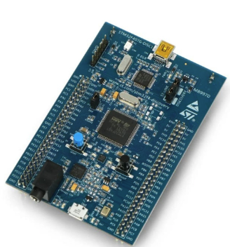
Dilithium for Memory Constrained Devices
해당 논문(AfricaCrypt 2022)이 pqm4 에 공개된 시점 기준 Dilithium의 clean 코드와 opt 구현의 메모리 사용량 : 50~100 KiB
Pure C 구현(하드웨어 가속기 및 ASM 사용 X)
연구 목표 (Target Constraints)
타겟: Cortex-M0+ 등 초소형 IoT 장치
메모리 제약: 8 KiB 이하의 SRAM 환경에서 동작하도록 최적화
실험 및 검증 환경 (Test Platform)
사용 보드: STM32F4 Discovery (STM32F407)
선정 이유: pqm4 벤치마킹 프레임워크 호환성 및 스택 사용량 측정을 위함
성능(각 작업이 실행될 때의 필요한 Peak Memory)
키 생성 및 서명 생성 : 각각 7KiB 미만
서명 검증 : 3KiB 미만
총합이 10KiB 넘을거 같은데 여기 측정된 수치는 동시에 필요한 메모리 양이 아님
작업이 독립적으로 일어나 순차적으로 연산 후, 메모리도 바로 비우기 때문

Slide 3
Dilithium for Memory Constrained Devices
딜리시움 단점
비교적 큰 키와 서명 크기
중간 데이터 저장을 위한 스택 공간을 과도하게 사용함 따라서, 메모리 사용이 많음
사용 기법
특정 시점에 다른 값이 사용했던 메모리 공간을 재사용
생명주기 : 변수의 수명으로 변수가 초기화된 시점부터 마지막으로 사용될 때까지의 시간
생명 주기가 끝나면? 변수가 마지막으로 사용된 후에는 그냥 죽은 상태
할당? 변수 저장을 위해 특정 메모리 예약
따라서, 2개의 변수의 수명이 겹치는 것은 알고리즘의 특정 시점에 2개의 변수가 살아있는 상태
이 경우 수명이 겹치는 2개의 변수는 동일한 메모리 위치 공유 못함

Slide 4
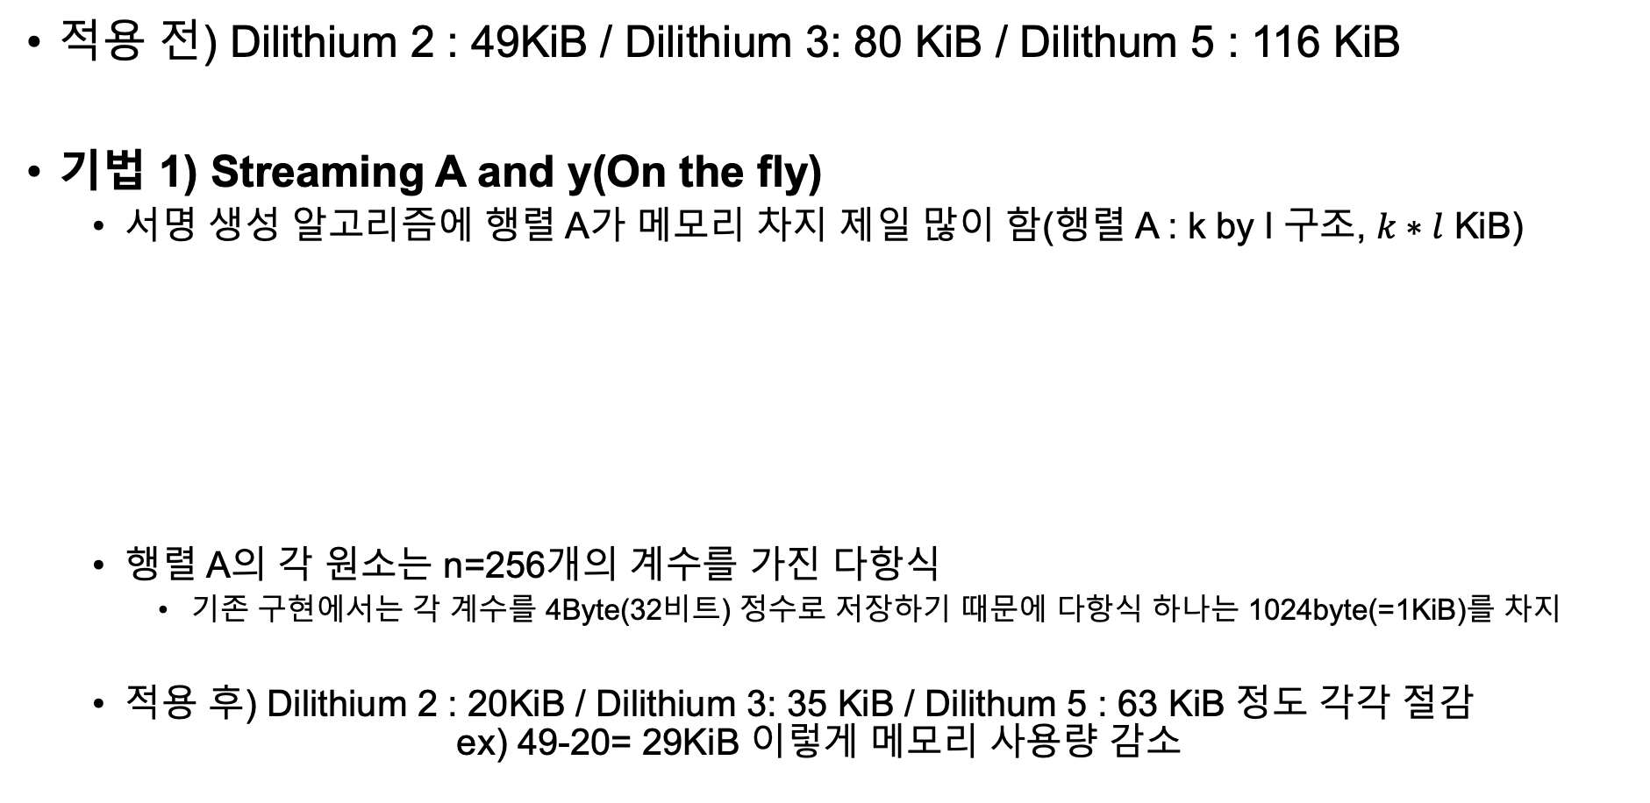
기법 1) Streaming A and y
적용 전) Dilithium 2 : 49KiB / Dilithium 3: 80 KiB / Dilithum 5 : 116 KiB
기법 1) Streaming A and y(On the fly)
서명 생성 알고리즘에 행렬 A가 메모리 차지 제일 많이 함(행렬 A : k by l 구조, $k∗l$ KiB)
행렬 A의 각 원소는 n=256개의 계수를 가진 다항식
기존 구현에서는 각 계수를 4Byte(32비트) 정수로 저장하기 때문에 다항식 하나는 1024byte(=1KiB)를 차지
적용 후) Dilithium 2 : 20KiB / Dilithium 3: 35 KiB / Dilithum 5 : 63 KiB 정도 각각 절감 ex) 49-20= 29KiB 이렇게 메모리 사용량 감소
보안 레벨 (NIST Level) | k (행의 개수) | l (열의 개수) | 행렬 A의 원소 수 (k×l)
Dilithium-2 | 4 | 4 | 16개
Dilithium-3 | 6 | 5 | 30개
Dilithium-5 | 8 | 7 | 56개

Slide 5
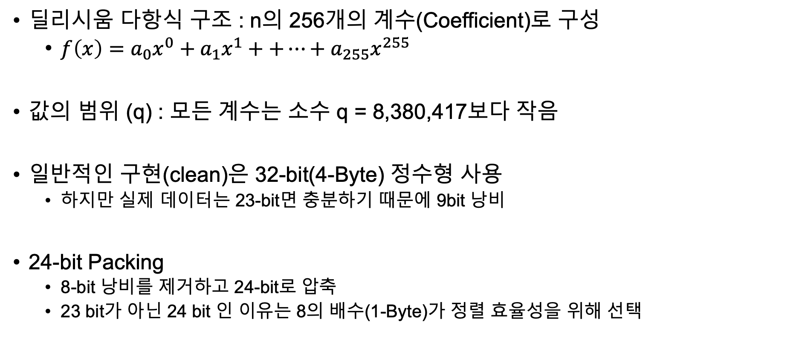
w 벡터 압축 원리
딜리시움 다항식 구조 : n의 256개의 계수(Coefficient)로 구성
$f\left(x\right)=a_{0}x^{0}+a_{1}x^{1}++⋯+a_{255}x^{255}$
값의 범위 (q) : 모든 계수는 소수 q = 8,380,417보다 작음
일반적인 구현(clean)은 32-bit(4-Byte) 정수형 사용
하지만 실제 데이터는 23-bit면 충분하기 때문에 9bit 낭비
24-bit Packing
8-bit 낭비를 제거하고 24-bit로 압축
23 bit가 아닌 24 bit 인 이유는 8의 배수(1-Byte)가 정렬 효율성을 위해 선택

Slide 6
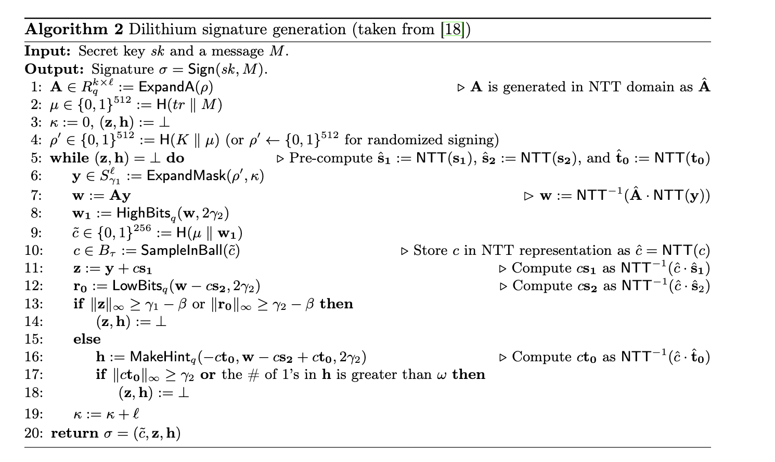
기법 2) w 벡터 압축
w? 서명 생성 과정에서 가장 먼저 계산되는 핵심 중간값
w = Ay
A : 공개된 행렬(k x l 행렬)
y : 서명마다 새롭게 뽑는 랜덤벡터(마스킹 벡터)
W는 k개의 다항식으로 이루어짐 / 원소가 k개, 각 원소는 256개의 계수를 갖는 다항식
W의 압축 저장이 가능한 이유?
w 의 각 계수는 32비트 정수이지만 24비트로 압축해서 저장 가능
Why? Q=8,380,417(2^23안에서 연산되기 때문)
1. 각 계수를 q로 나눈 나머지 구하기
2. 이 값을 24비트에 꽉 채워서 패킹
3. 다항식 하나당 1024byte(32bit*256) 필요했던 것이 768-Byte(24bit*256)으로 줄어 들음
이 과정에서 메모리는 아끼지만 연산 오버헤드 생김
챌린지 c 생성 이후에도 w 원본이 필요하여 메모리 해제 불가(Lifetime Overlab)
Notes:
ㅌ

Slide 7
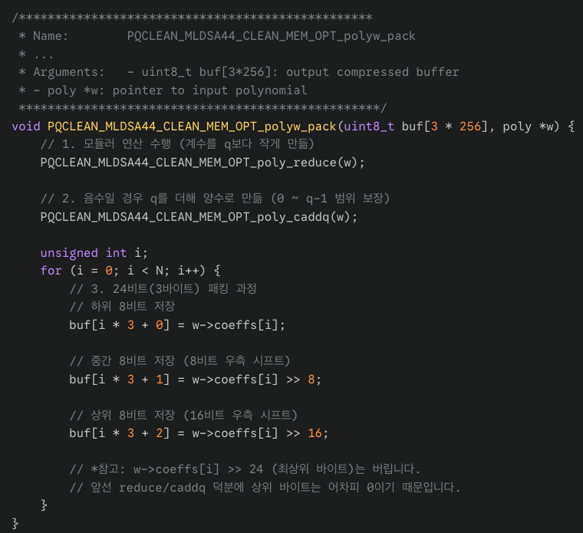
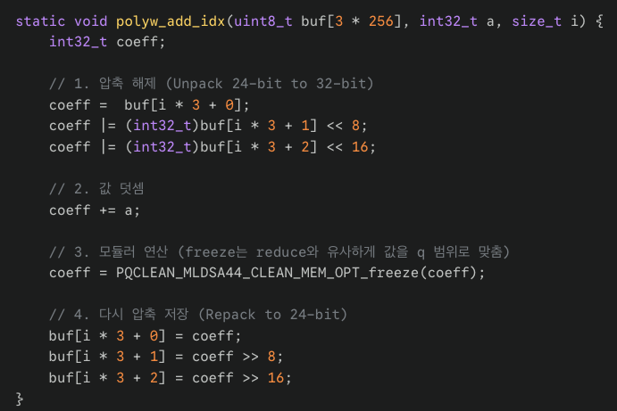
기법 2) 구현 코드
기법 2 w 압축
w 패킹 방법 및 패킹 값에 대한 덧셈 방법

Slide 8
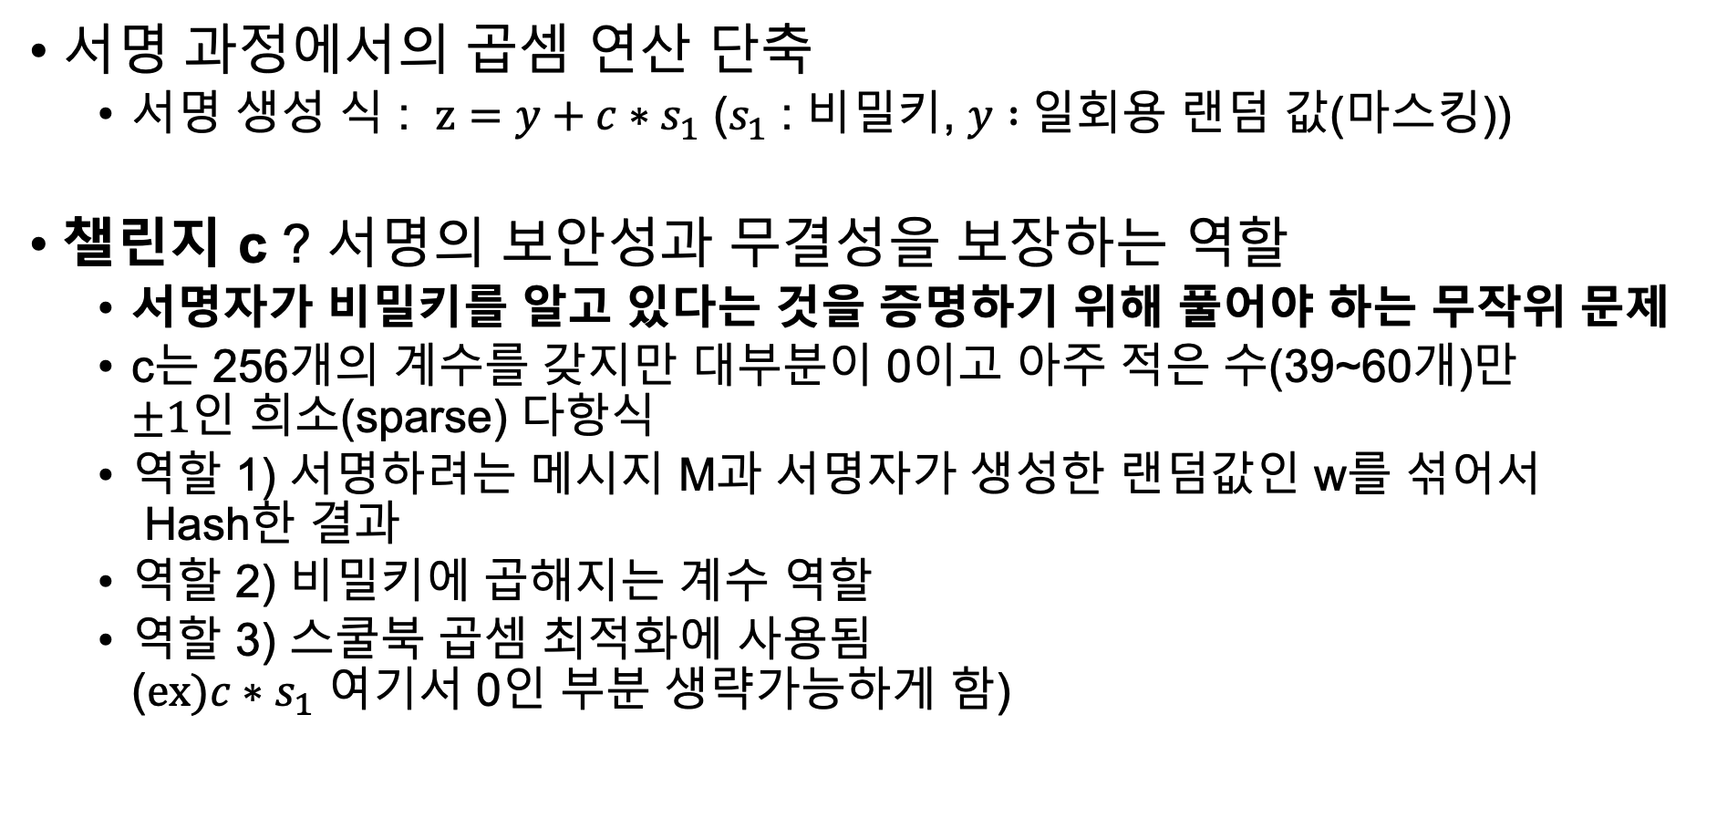
기법 3) 챌린지 c 곱셈과 sparse 활용
서명 과정에서의 곱셈 연산 단축
서명 생성 식 : $z=y+c∗s_{1}$ ($s_{1}$ : 비밀키, $y :$일회용 랜덤 값(마스킹))
챌린지 c ? 서명의 보안성과 무결성을 보장하는 역할
서명자가 비밀키를 알고 있다는 것을 증명하기 위해 풀어야 하는 무작위 문제
c는 256개의 계수를 갖지만 대부분이 0이고 아주 적은 수(39~60개)만 $±1$인 희소(sparse) 다항식
역할 1) 서명하려는 메시지 M과 서명자가 생성한 랜덤값인 w를 섞어서 Hash한 결과
역할 2) 비밀키에 곱해지는 계수 역할
역할 3) 스쿨북 곱셈 최적화에 사용됨 ($ex)c∗s_{1}$ 여기서 0인 부분 생략가능하게 함)

Slide 9
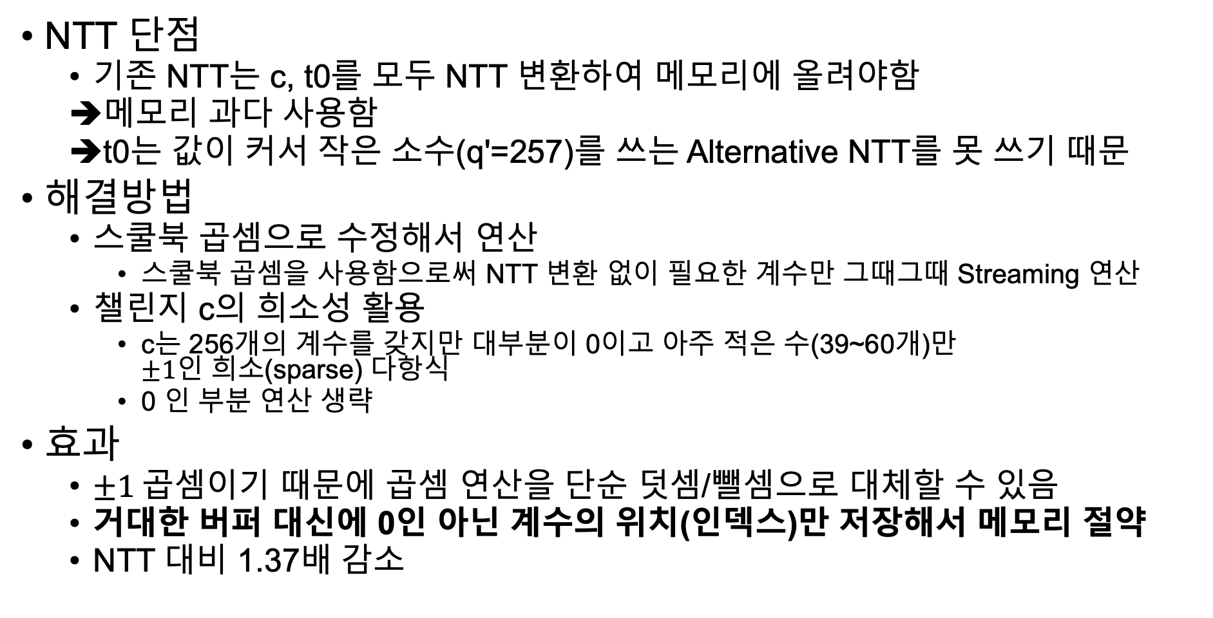
기법 3) 챌린지 c 곱셈과 sparse 활용
NTT 단점
기존 NTT는 c, t0를 모두 NTT 변환하여 메모리에 올려야함
메모리 과다 사용함
t0는 값이 커서 작은 소수(q'=257)를 쓰는 Alternative NTT를 못 쓰기 때문
해결방법
스쿨북 곱셈으로 수정해서 연산
스쿨북 곱셈을 사용함으로써 NTT 변환 없이 필요한 계수만 그때그때 Streaming 연산
챌린지 c의 희소성 활용
c는 256개의 계수를 갖지만 대부분이 0이고 아주 적은 수(39~60개)만 $±1$인 희소(sparse) 다항식
0 인 부분 연산 생략
효과
$±1$곱셈이기 때문에 곱셈 연산을 단순 덧셈/뺄셈으로 대체할 수 있음
거대한 버퍼 대신에 0인 아닌 계수의 위치(인덱스)만 저장해서 메모리 절약
NTT 대비 1.37배 감소

Slide 10
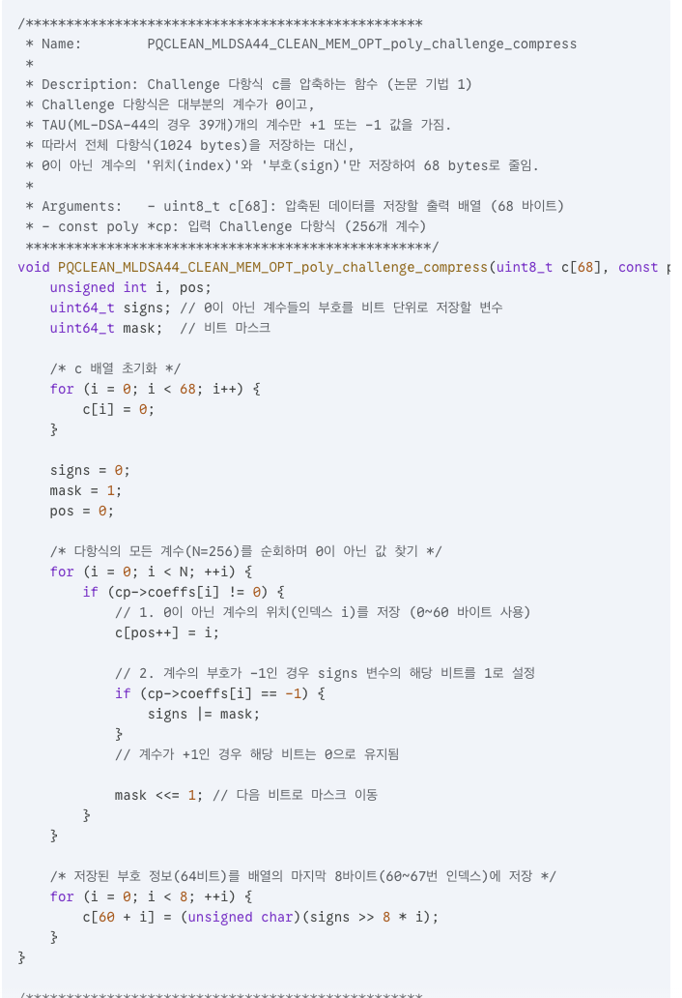
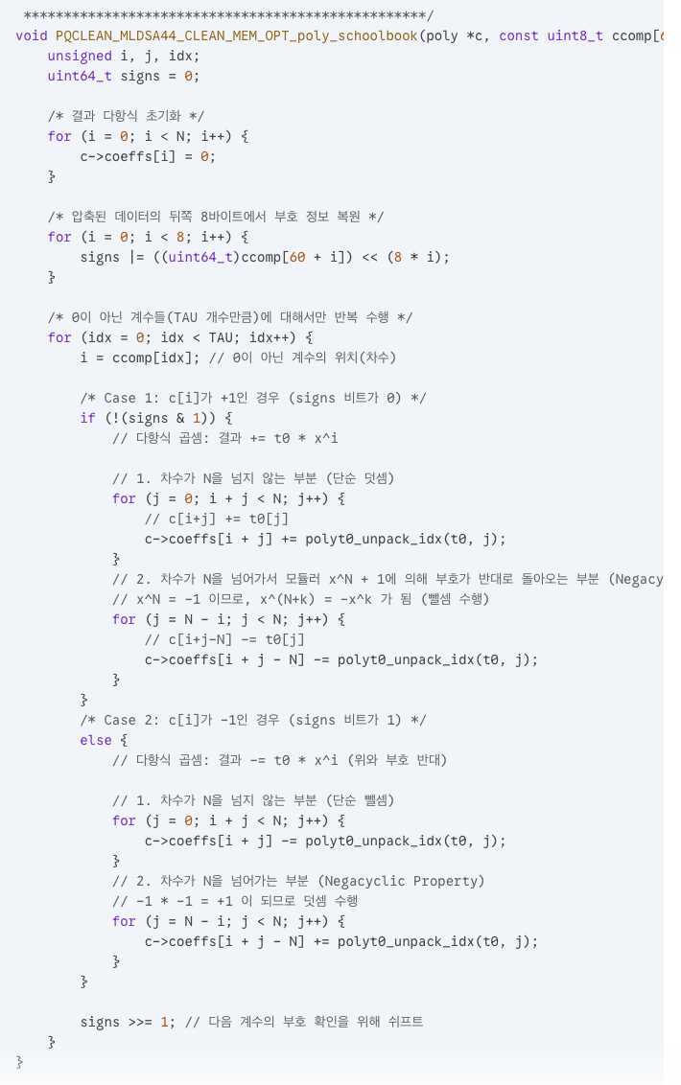
기법 3) 구현 코드

Slide 11
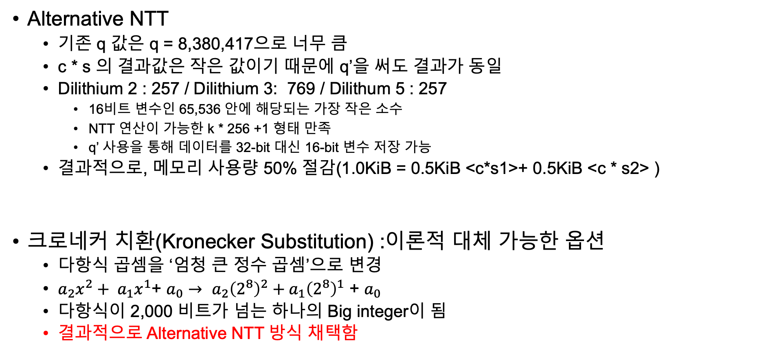
기법 4) Alternative NTT 곱셈 최적화
Alternative NTT
기존 q 값은 q = 8,380,417으로 너무 큼
c * s 의 결과값은 작은 값이기 때문에 q’을 써도 결과가 동일
Dilithium 2 : 257 / Dilithium 3: 769 / Dilithum 5 : 257
16비트 변수인 65,536 안에 해당되는 가장 작은 소수
NTT 연산이 가능한 k * 256 +1 형태 만족
q’ 사용을 통해 데이터를 32-bit 대신 16-bit 변수 저장 가능
결과적으로, 메모리 사용량 50% 절감(1.0KiB = 0.5KiB <c*s1>+ 0.5KiB <c * s2> )
크로네커 치환(Kronecker Substitution) :이론적 대체 가능한 옵션
다항식 곱셈을 ‘엄청 큰 정수 곱셈’으로 변경
$a_{2}x^{2}+ a_{1}x^{1}$+ $a_{0}→$ $a_{2}{\left(2^{8}\right)}^{2}+a_{1}{\left(2^{8}\right)}^{1}$ + $a_{0}$
다항식이 2,000 비트가 넘는 하나의 Big integer이 됨
결과적으로 Alternative NTT 방식 채택함

Slide 12
사용 기법 정리
연산 대상 | 기존 방식 (Standard) | 대체된 방식 (This work) | 이유 및 원리
c *s1, c *s2 | Standard NTT (q=8,380,417) | Alternative NTT (q' = 257) | • s의 값이 작아서 257 같은 작은 소수로도 계산 가능함. • 32비트 대신 16비트 연산 사용 ->메모리 절반 절약.
c * t0 | Standard NTT | Sparse Schoolbook | • t0는 값이 커서 257 소수를 못 씀. • 대신 c가 0이 많은 희소(Sparse) 다항식임을 이용. • 0인 부분은 계산 안 하고 건너뛰는 Schoolbook 방식이 더 효율적.

Slide 13
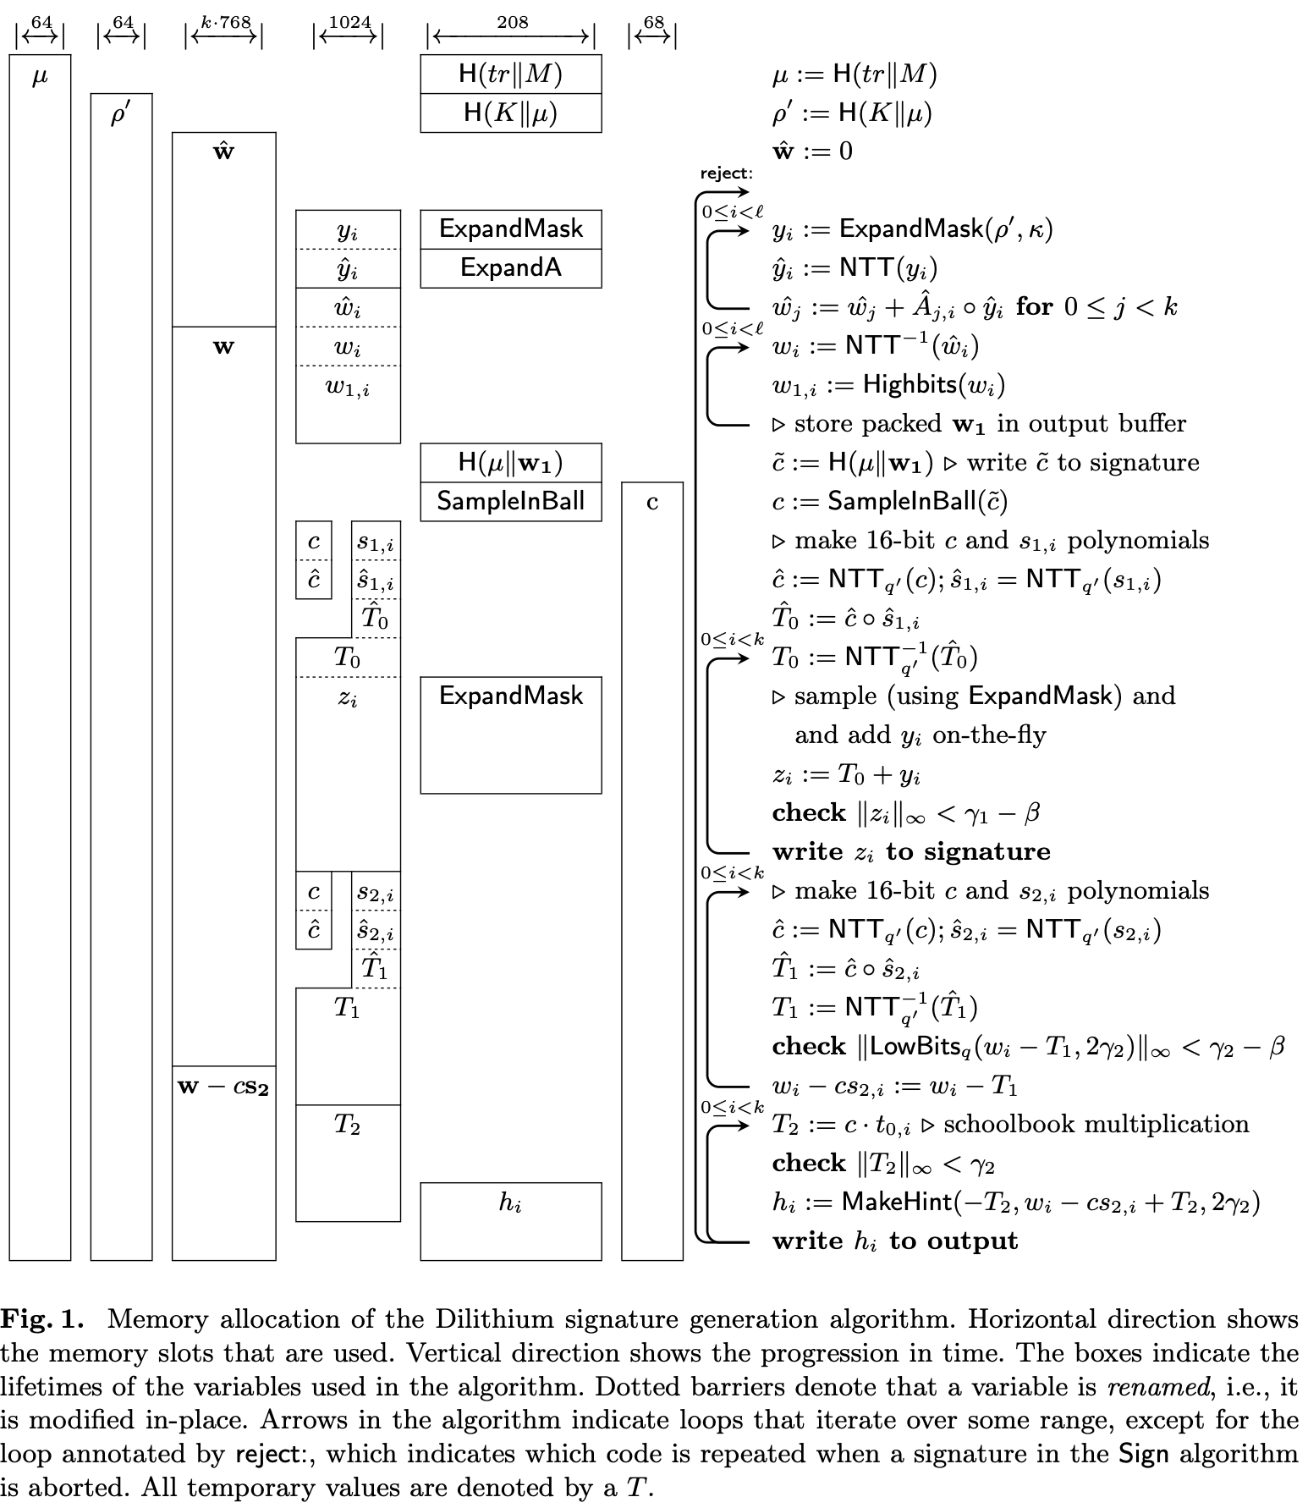
변수 할당
메모리 병목 현상이 여러 서브 루틴 간에 공유됨
w 벡터 원소를 한 번에 하나씩만 저장하는 방식
하지만 이 방법을 쓰면 나중에 w가 다시 필요해서 적용 안함
처음부터 다시 계산해야한다는 의미
A*y, NTT 연산등에서 이 서명 생성이 가장 오래걸리는데 이걸 2번 해야 하기 때문
서명 생성 속도가 2배 느려지기 때문

Slide 14
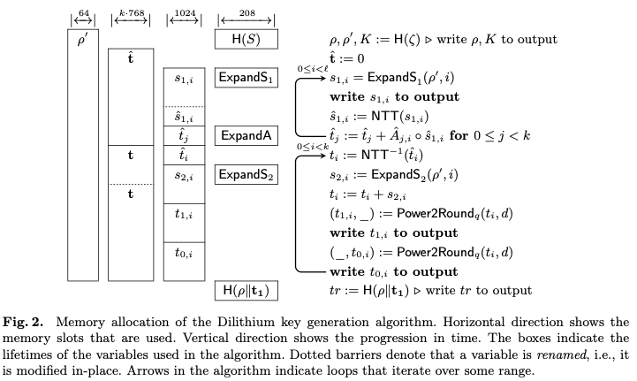
키 생성 알고리즘 최적화
서명 알고리즘 기법 재사용(스트리밍 기법 사용)
A*s1 곱셈 계산할때 다항식용 별도 메모리 슬롯 제거
스케줄링을 통해 KeyGen 메모리 사용량을 서명 생성 알고리즘보다 줄임
키 생성알고리즘은 챌린지 c와 같은 변수가 없기 때문에 벡터 t의 원소들이 동시에 메모리에 상주할 필요가 없음
스트리밍 방식으로 처리
t = A*s1+s2 계산 시 원소들의 수명이 겹치지 않도록
Dilithium 2 : 3.0KiB 절약 / Dilithium 3: 4.5KiB 절약/ Dilithum 5 :6.0 KiB 절약

Slide 15
서명 검증 알고리즘
메모리 구조
다항식 슬롯 2개만 있으면 충분(1.0KiB+768Byte)
기존) 행렬 A 나 벡터 w를 계산하기 위해 모든 다항식을 메모리에 한꺼번에 올려두고 연산
하지만, Streaming(순차적)으로 수행하여 동시에 딱 2개의 다항식만 메모리에 위치하면됨
슬롯 1 (누적값 저장용, 1.0 KiB)
슬롯2 (임시 연산용, 768byte)
(SHA-3 state(208Byte)*2) + 압축된 c (68Byte)
약 2.3 KiB의 고정된 메모리만 필요함
다항식 슬롯 2개+필수 데이터(SHA3 state 등)
서명 검증 알고리즘은 딜리시움 레벨과 상관없이 메모리 사용량 일정함

Slide 16
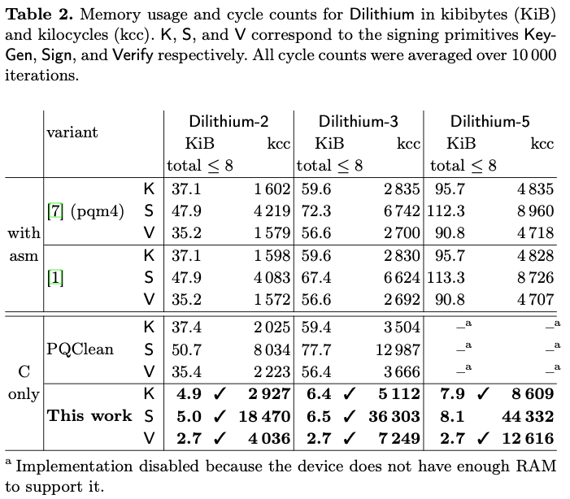
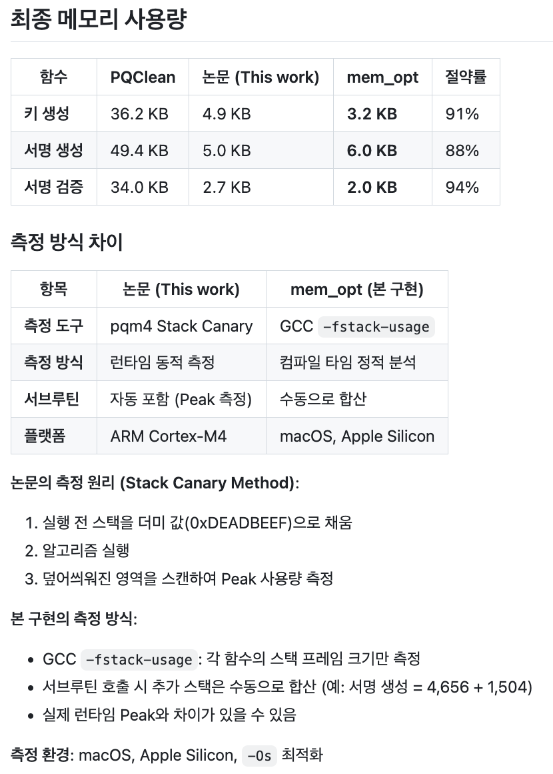
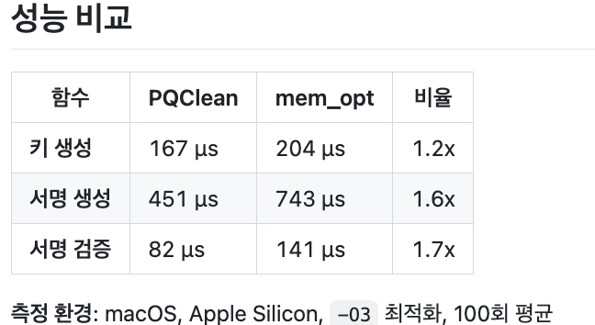
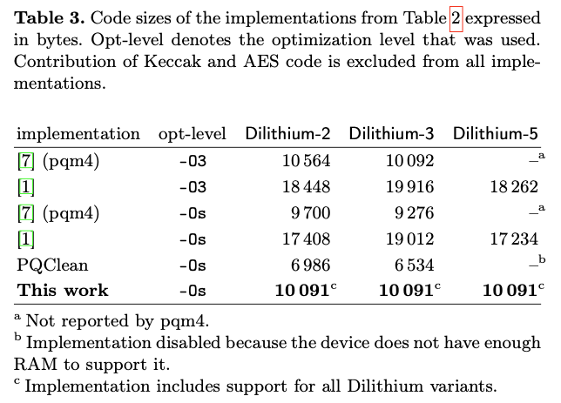
성능 결과

